Slide 1
MyMeetings
APLICAÇÃO DE GESTÃO DE EVENTOS
Guilherme Leão de Freitas Martins
Lucas Camarino emerick de almeida
RaFAEL VILELA PADILHA CLARK
Túlio Brant silva guerra

Slide 2

RECAPITULAÇÃO
O MyMeetings será uma aplicação Web gratuita com a finalidade de facilitar o gerenciamento de eventos, e também, divulgá-los para os usuários do serviço

Slide 3
OBJETIVOS
Trazer uma aplicação fácil de usar
Permitir criar diversos eventos de maneira simples e organizada
Possuir maior controle do seus eventos

Slide 4

TECNOLOGIAS

Slide 5
ALVO DE FUNCIONALIDADES
Gerenciamento de eventos
Agenda
Chats de grupo

Slide 6
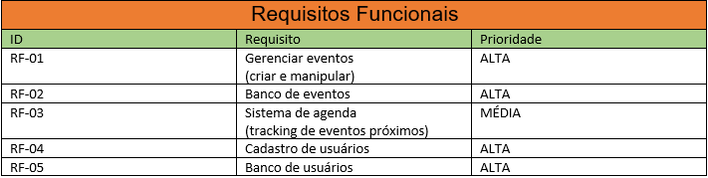
REQUISITOS FUNCIONAIS

Slide 7
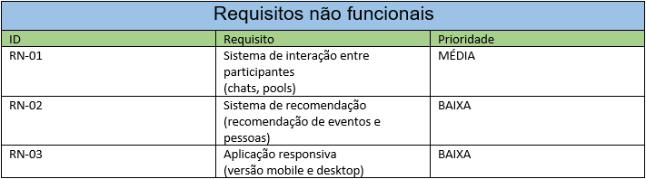
REQUISITOS NÃO FUNCIONAIS

Slide 8
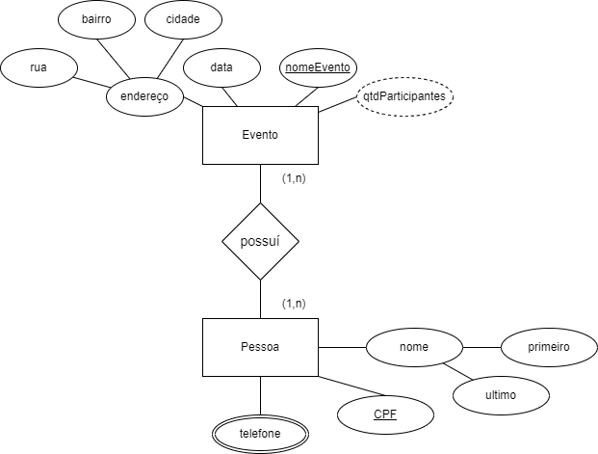
MODELO CONCEITUAL

Slide 9
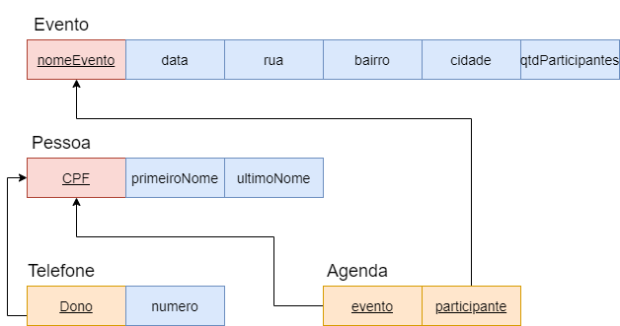
MODELO RELACIONAL

Slide 10

FRONT-END

Slide 11
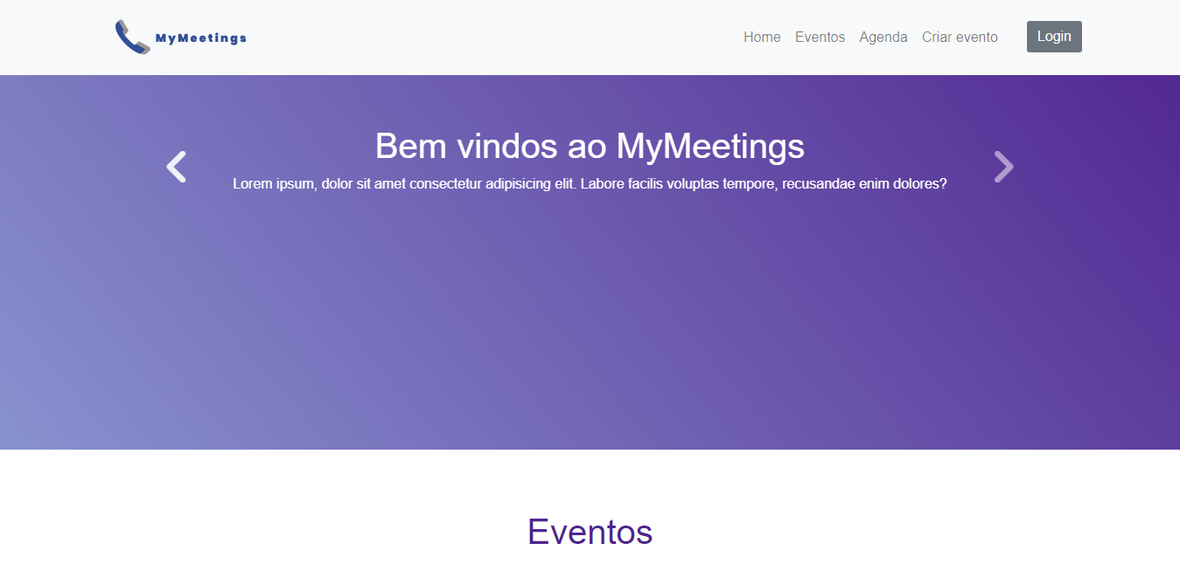
HOME

Slide 12
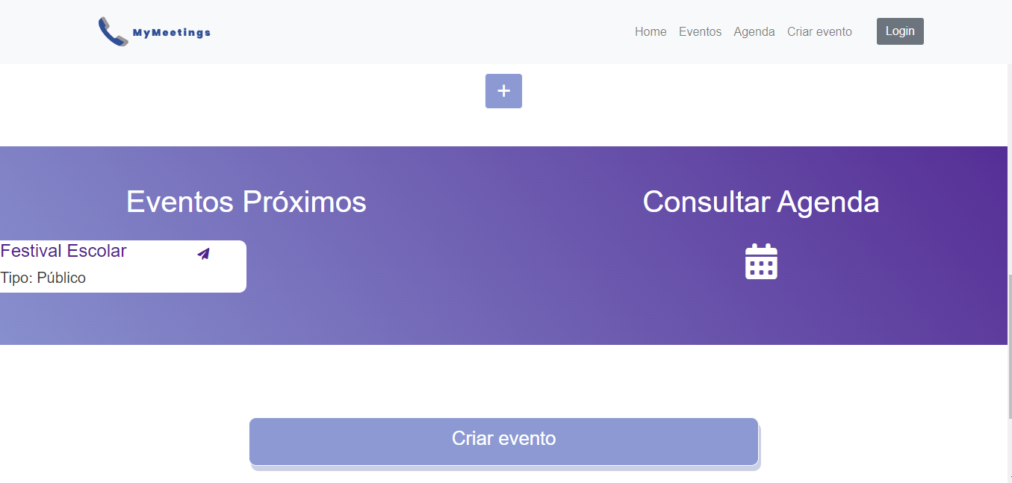
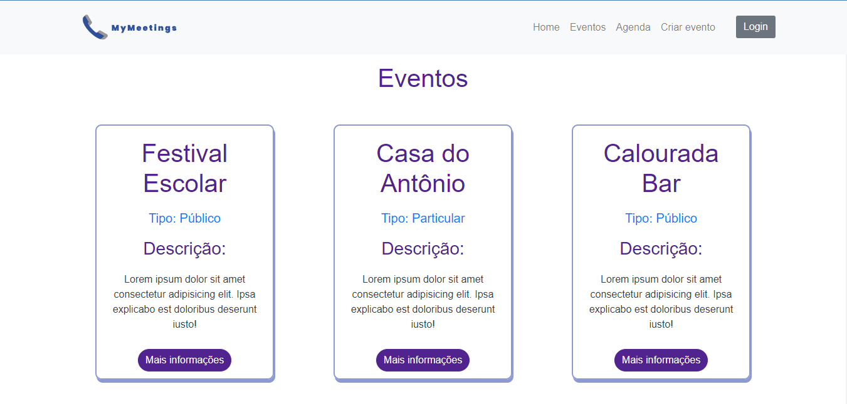
AGENDA

Slide 13
OBRIGADO

